Slide 1
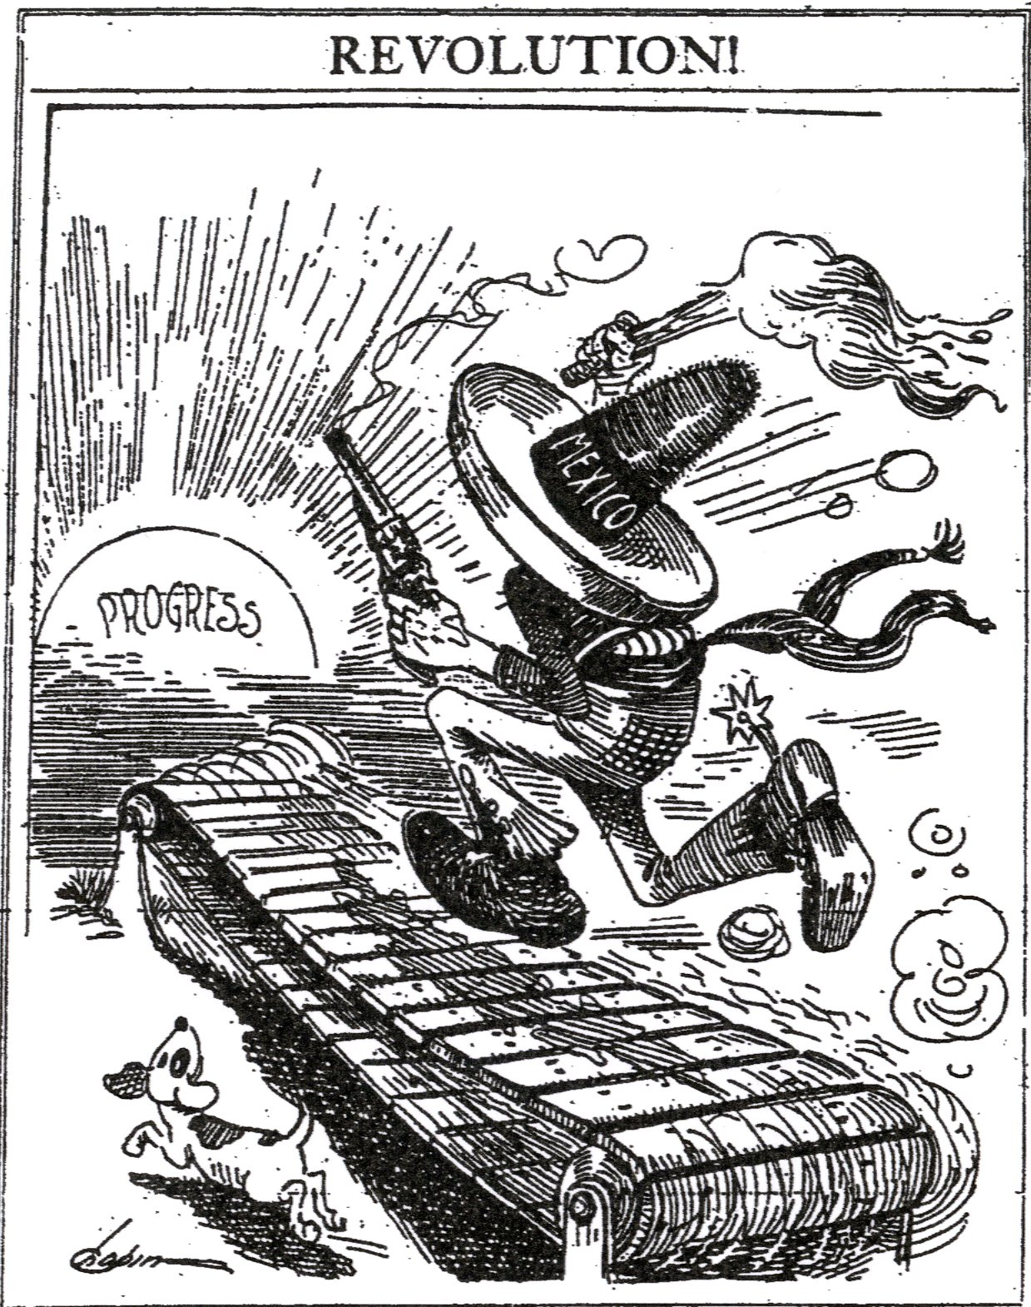
Ekonomika LA
19. století

Slide 2
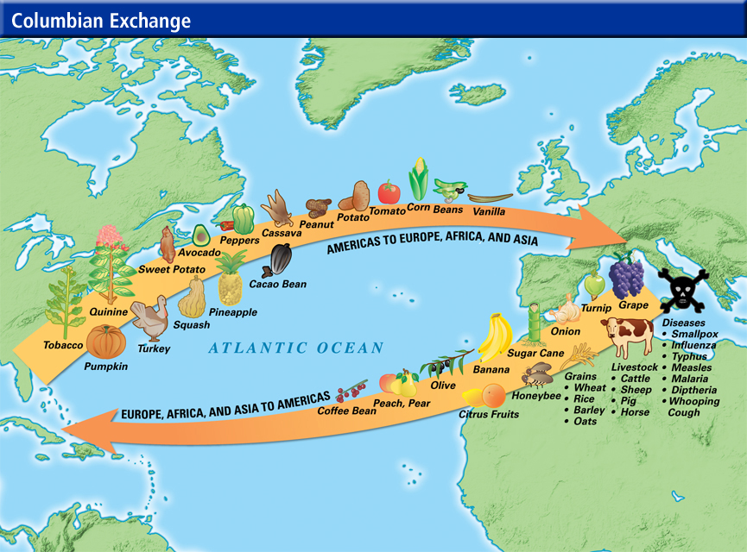
Tradiční spor
Eduardo Galeano – Otvorené žily Latinskej Ameriky – 1974, Bratislava
Alfred Crosby – The Columbian Exchange – 1973, Westport

Slide 3
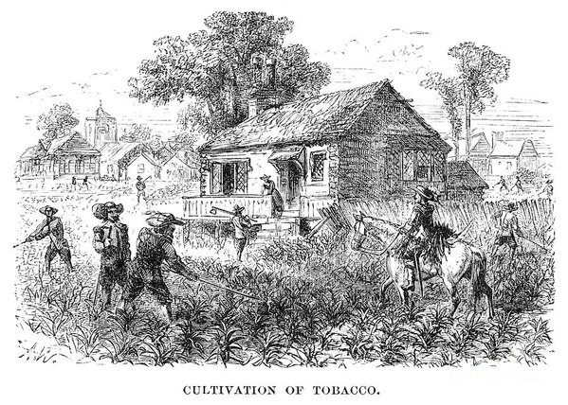
19. Století jako naděje
Sny o části vyspělého světa se nikdy nenaplnily
Zdroje bohatství nechyběly, ale extrémní chudoba to překrývá
Na druhou stranu v tomto období po Evropě a USA nejvyspělejší část světa
Populace okolo 20 milionů a převážně venkovská – zemědělství a hornictví
V tomto ohledu se pokračovalo – cukr, novinky jako káva
Hlavním investorem byli Britové – železnice
Počátek dichotomie – jádro a periferie

Slide 4
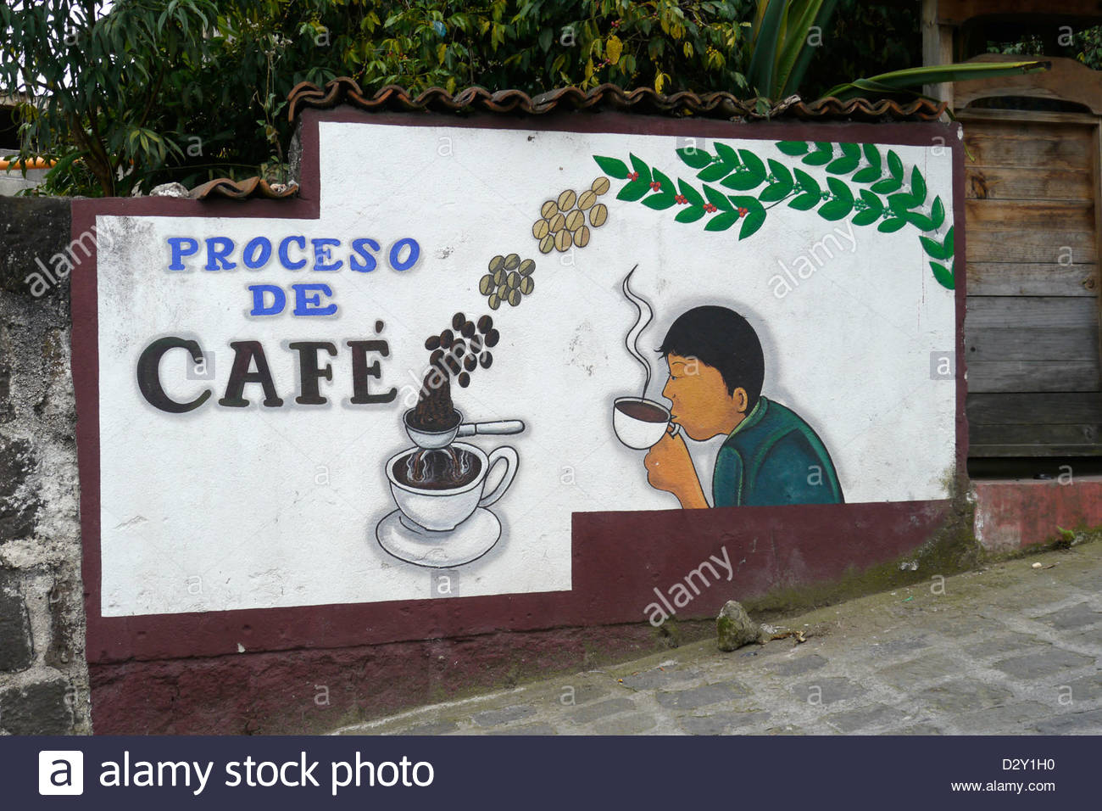
Commodity lottery
Výdělek: hovězí vs. banány
Náročnost: guano vs. ledek
Trvanlivost zájmu: hovězí vs. káva
Konkurence v umělinách: zlato vs. Barviva, ledek, bavlna
Konkurence ve světě: koka vs. cukr
Geografie a geologie různé – Chile má obilí ale ne kávu, má měď, ale ne ropu
To vše ovlivnilo dlouhodobý růst

Slide 5
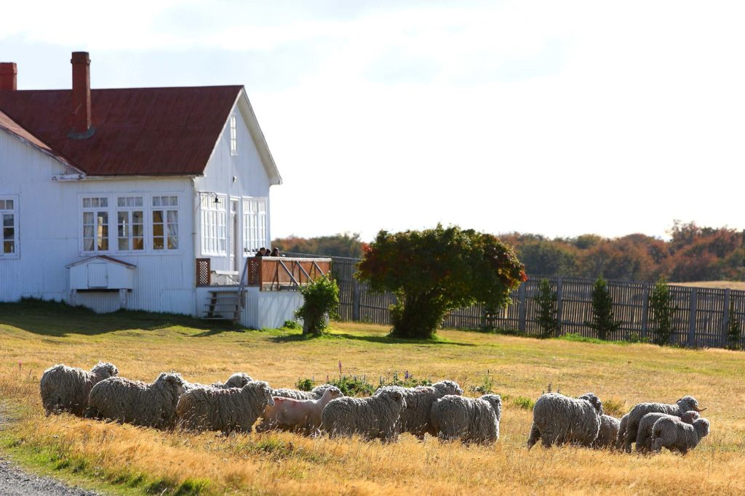
Exportní model
Tři důležité prvky: kapitál (inovace a technologie), práce a stát
Pokud nefungují tyto tři složky efektivně – roste sice export, ale životní standardy se nezlepší
Roste sice HDP, ale turbulence na světovém trhu může vést k recesi
Důležitou roli ve všech ohledech hraje domácí trh a nákupní síla
Ekonomická politika státu – konzistentní
Dobrý příklad Argentina (12 nejbohatších zemí světa 1920), opačně Haiti a Bolívie

Slide 6
Problémy 1 - konflikty
Válka za nezávislost 1810-1826 poznamenala, především přerušením tradičních obchodních tras
Vznik nových států – Střední Amerika, Texas, Yucatán, Velká Kolumbie, Konfederace Peru a Bolívie
Hraniční problémy – boj o Uruguay, Mexiko vs. Amerika
Občanské války – církev a správa

Slide 7
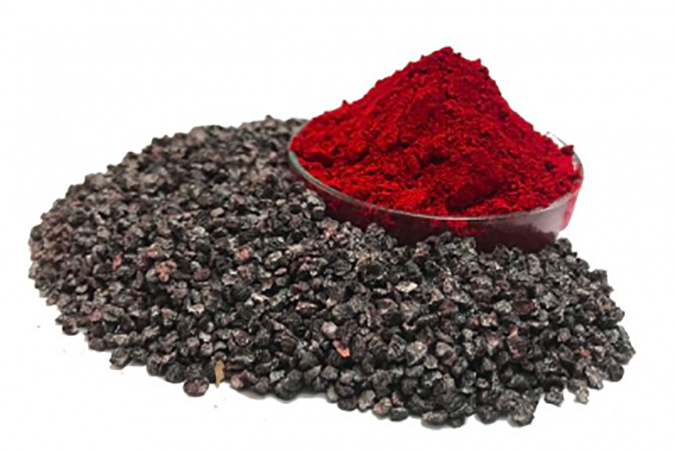
Problémy 2 – koloniální dědictví
Merkantilismus – bohatství=akumulace kapitálu (zlata a stříbra) a protože je POR a ŠPA neměli, museli je získat „zahraničním obchodem“
LA nakupuje zboží na Iberském poloostrově a prodává jim svoje produkty – a zbytek musí doplatit ve zlatě a stříbře
Obchod s jinými státy nebyl možný, protože by snižoval deficit ve vztahu s IP, a proto byl zakázán – monopolní obchod – monopson
Jeho výše navíc rostla díky části pro místní podnikatele a úředníky
Velký zájem tak o Nové Španělsko, Bolívii, Minas Gerais (Rio)
Ale a) Poptávka zboží v LA nutila metropole nakupovat jinde v Evropě za vysoké ceny – nevydělali tolik a černý trh
B) Efektivita vedla k systému haciend a monokultuře v územních celcích
C) Málo řemeslníků a až ke konci textil - gildy
D) Žádný kapitál až na církev
E) Otrocká pracovní síla – černoši i indiáni

Slide 8
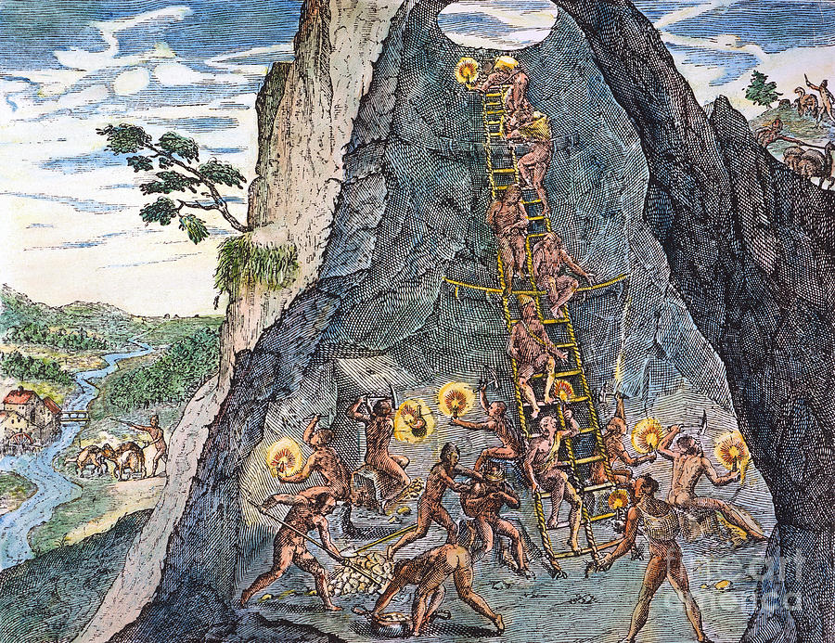
NÁSLEDKY NEZÁVISLOSTI
Odliv kapitálu a peninsulares, kolaps finančního systému, doly bez údržby
Velká Británie hlavním partnerem – obnovení monopolu
Nedostatek kapitálu vedl k zadlužení – korupce, neproduktivní investice a špatný management vedly k dluhu už na konci druhé dekády
Nárůst výdajů (hranice, vojsko) a rušení daní (královských)
Po rozpadech vytvoření celních bariér – žádný regionální obchod
Volný obchod a přístup na kapitálové trhy přinesl benefity až později
Půdní fond zůstal stejný, práce taky (otroci zrušeni tam, kde žádní nebyli) – dlužní peoni

Slide 9
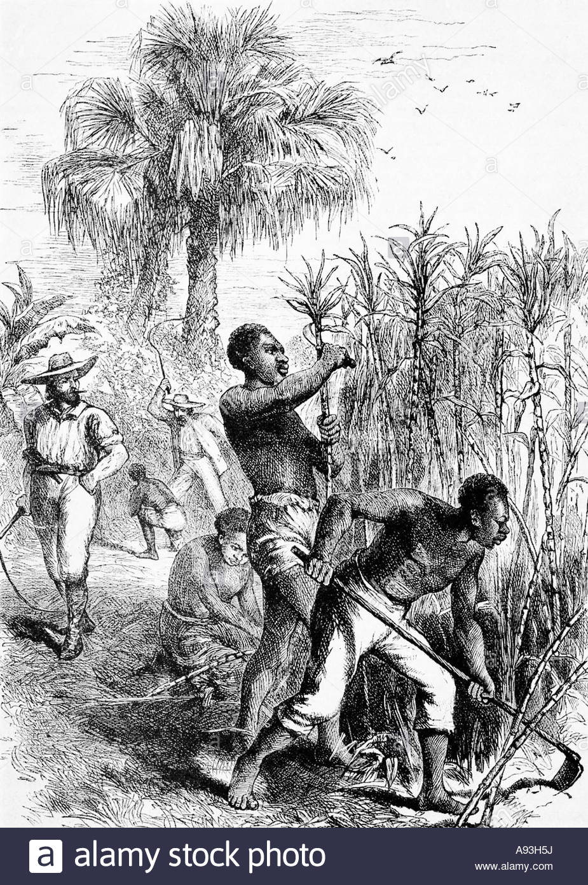
Otázka volného obchodu 1826-1850
David Ricardo a komparativní výhoda – specializace na to, co umíme
Ne bezcelní obchod, ale výše cel – Alexander Hamilton – industrializace
VB měla cla, aby zvýhodnila kolonie
Nižší tarify chtěli obchodníci, a producenti exportu, naopak ti ohroženi importem – řemeslníci, a ti, co se orientovali na prodej pro domácí spotřebu
Hlavní vývoz – hornictví (obnova a průzkum s britským kapitálem)
Úpadek tradičních exportů: indigo, košenila, cukr (až na Kubu)
Rozšíření a nové produkty: káva (BR, COL), kakao (VE, EK), dobytek (AR), guano
Obchod nic moc, ale aspoň rostl NBTT (Net Barter Terms of Trade)

Slide 10
Neexportní sektor 1826-1850
Za kolonií větší než později – žádný obchod
Domácí zemědělství, drobní řemeslníci a služby (obchodníci, stavebnictví, sloužící)
Zemědělství bez problémů, nebylo ohrožováno, snad jen špatnou dopravou
Řemeslníci na tom ale špatně – dobrá kvalita, ale drahá a neefektivní výroba, zaostalé technologie, žádná industrializace a tak pád – textilky, obrajes, dílny

Slide 11
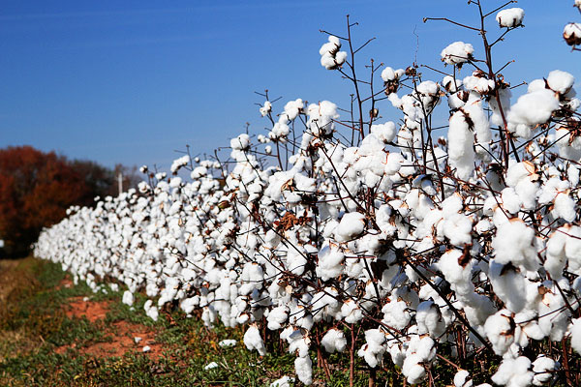
Období 1850-1914
Dostředivé síly globální ekonomiky
Zahraniční intervence, vnitřní destabilizace, vláda oligarchie, války mezi státy, pouze Argentina, Chile, Uruguay, Kolumbie a Kostarika měly stabilní vládu 1914
Diktátoři jako Díaz nebo Blanco sice vládli dlouho, ale výdobytky, pokud vůbec, byly hned smeteny, nezakládaly se na obecné shodě
Ekonomické otázky ale nebyly předmětem sporů – volný obchod, drobná ochrana místní produkce, hledání zahraničních investic a imigrace
Exportní ekonomika dominantní model – nějak nám rozvine i tu domácí

Slide 12
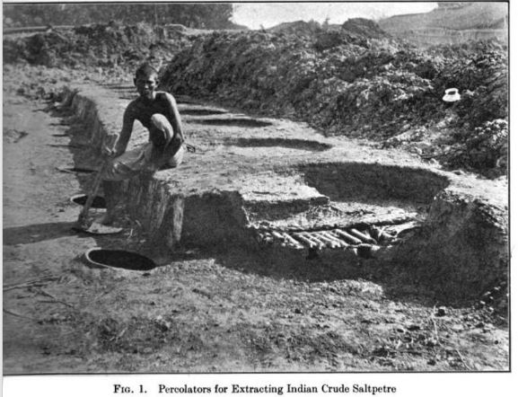
Světová poptávka
1880 Německo, Francie, VB, USA – 4 větší ekonomika než v roce 1830
Podíl exportů na HDP 10-40 % záleželo na nabídce a populaci (BRxKU)
LA ve výhodě, dodávala přesně to, co potřeboval strojírenský průmysl – kovy a na druhé straně jídlo/guano a ledek
Zemědělství upadá ve vyspělých zemích – urbanizace – poptávka po jídle
Konec preferování koloniálních impérií
Zvyšování objemu exportů – hlavně když poklesla cena

Slide 13
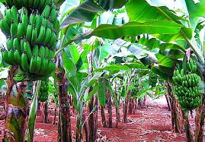
Problémy 1
Deprese – někteří autoři hovoří o 50 letých cyklech, ale to se nepodařilo úplně prokázat – každopádně otřesy nebyly tak velké všude, ale byly cítit – 1873, 1893, 1907 atd...
Problémy importérů – občanská válka v USA, Prusko-francouzská válka, krize v Británii
Export dominantních komodit – zlepšil kontrolu, ale bránil rozvoji – pokusy o diverzifikaci marné
Jen trhů – Itálie, Belgie, Rusko, Švédsko a Japonsko
Jeden produkt a jeden trh=katastrofa

Slide 14
Exportní cykly - propady
Peru – 1870-1890 – konec guana, konkurence Chile
Mexiko – 1850-1870 – válka
Brazílie – 1870-1890 – káva jako hlavní produkt
Střední Amerika – 1890-1914 – káva - vyčerpání půdy
Ekvádor a Venezuela – 1890-1914 – kakao – vyčerpání půdy
Bolívie – 1890-1914 – konec stříbra a cín není tak lukrativní
1873 – ekonomická krize v Evropě

Slide 15
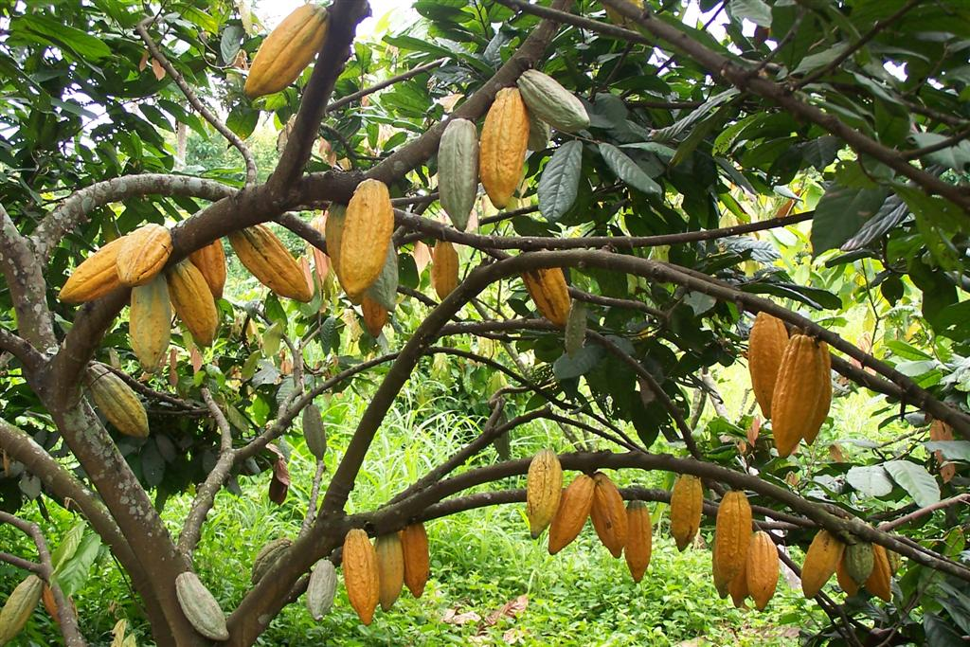
Druhy exportních modelů
Přídavný – banány v Hondurasu – zahraniční kapitál, pracovníci z ciziny
Destruktivní – zničí A a přesune se k B – Bolívie mezi stříbrem a cínem
Transformační – zlepší celou ekonomiku - Argentina

Slide 16
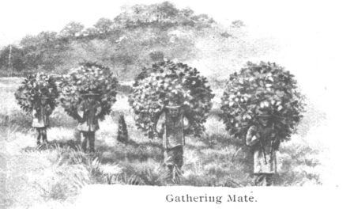
Výkon Exportu
Konec cenných kovů, i když v Mexiku hrály velkou roli, s nálezem ropy končí i tam
Neznamenalo to konec hornictví – měď, cín, olovo
Zemědělské produkty: káva, cukr, bavlna, pšenice, kaučuk, vlna, maso, kůže, banány, dřevo, sisal
Diverzifikace ale jen v Argentině, plus stoupající odbyt bez depresí

Slide 22
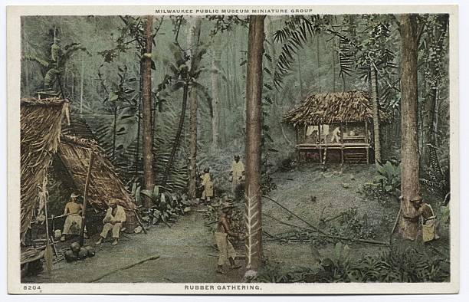
Pracovní síla
Růst populace v důsledku zlepšení podmínek – natalita, mortalita, zdravotnictví
Růst populace v důslenku vnitřní a mezinárodní migrace
Vnitřní – venkov – průmysl (Mexiko na sever), venkov-venkov (Brazílie na jih) – lepší platy – k udržení zaměstnanců dluhové pasti, liberální reformy jako zničení indiánských půdnch fondů stimulovaly pracovní trhy
Mezinárodní – selektivní (coolies – koolies z Číny, zemědělské kolonie pro Evropany), masová (Argentina, Uruguay, Brazílie)

Slide 23
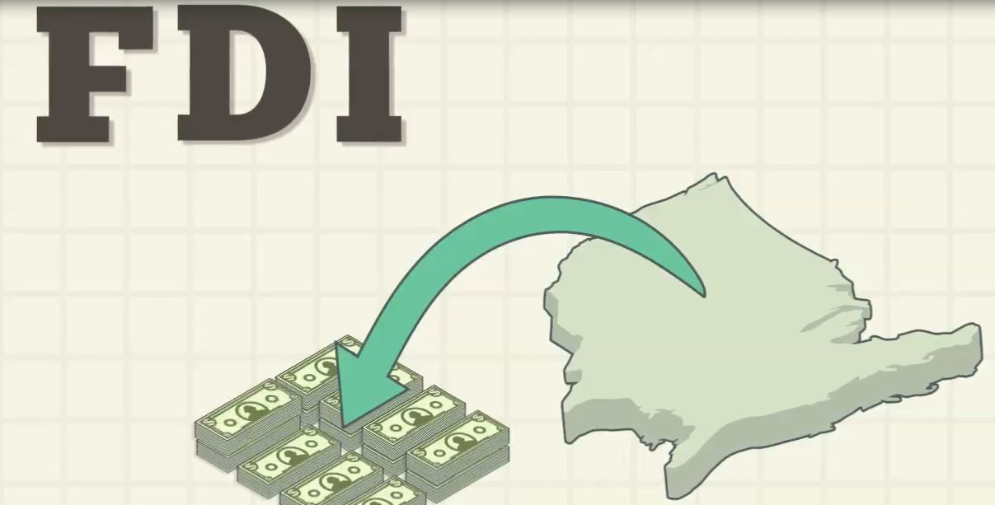
Zahraniční investice
Buď přímé nebo pomocí dluhu a místní vlády administrují samy
Bohužel často jenom dluhem zaplatily mandatorní výdaje
Železnice, veřejné stavby, doly, ropa, průmysl, obchod a méně zemědělství
Vlády neměly peníze – exportní a importní cla, majetkové daně – vše nízké
70 procent příjmů z cel

Slide 24
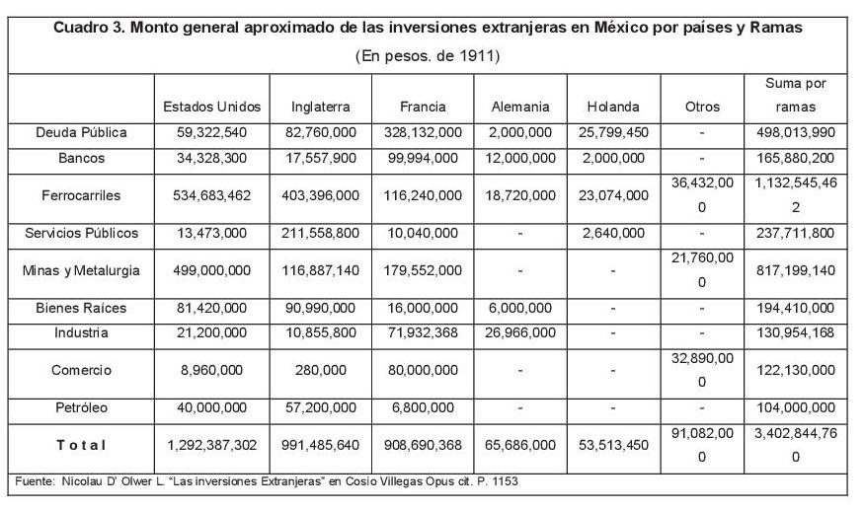

Slide 26
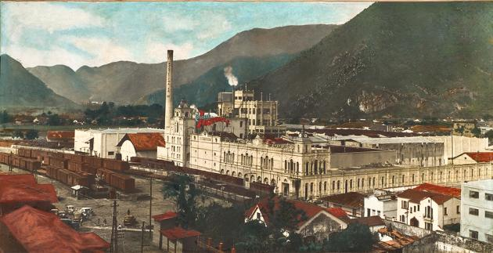
Neexportní část ekonomiky
Zemědělství pro domácí spotřebu – nejvíce aktivních lidí, žádná mechanizace až na výjimky (ARG, UR)
Export vedl k urbanizaci a ta k řemeslu, průmyslu – rozvoj střední třídy
Malé dílny – gildy – obrajes zůstávají
První průmysl souvisí s exportem – zpracování cukru, masa, bavlny, vlny
Chybí kapitál, knowhow, technologie, rodinné podniky – limit produktivity
Žádné uhlí, vodní díla, bez místní poptávky, přeprava komplikovaná

Slide 28
Celková výkonnost – tři skupiny

